Slide 1
Внеклассное мероприятие
«КОРОЛЕВА ГРАММАТИКА»
Выполнила:
учитель начальных классов
МБОУ ДХСОШ
Колобова Ю.О.
2024 год

Slide 2
Цель: повышение мотивации и познавательного интереса обучающихся к изучению русского языка во внеурочное время закрепление знаний и умений, полученных на уроках русского языка воспитание у обучающихся бережного отношения к родному языку расширение словарного запаса детей, используя высказывания великих людей о русском языке
Задачи:
повысить образовательный уровень обучающихся
развить самостоятельность и творческие способности обучающихся
развить интерес к русскому языку как к учебному предмету
развить у обучающихся смекалку и сообразительность
формировать и развивать у обучающихся разносторонние интересы, культуры мышления
развивать умение пользоваться словарями
Оборудование:
презентация
карточки с заданиями
сводная таблица результатов
словари
ручки, листочки (для выполнения некоторых заданий)
флажки
значок с надписью «Самый умный»

Slide 3
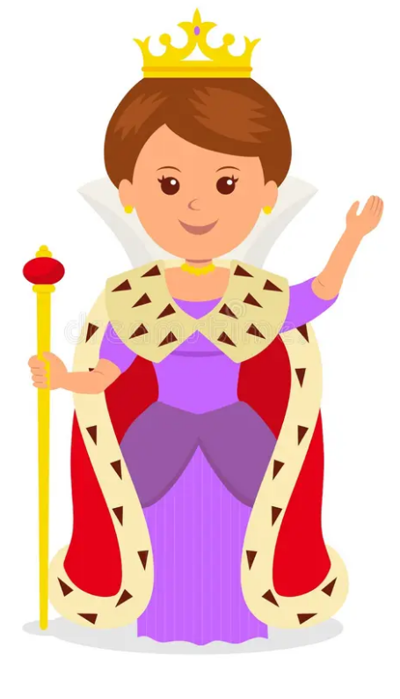
КОРОЛЕВА ГРАММАТИКА

Slide 4
Задание №1
Разминка «Вопрос-ответ»

Slide 5
Задание №2
«Лучший каллиграф»

Slide 6
1 класс
Нина, сосна, рак, скакалка.
2 класс
Кусты наполнились водой. На каждой ветке гирлянды капель. Сядет воробей – и упадёт сверкающий дождь!
3 класс
Дивишься драгоценности нашего языка: что ни звук, то и подарок; все зернисто, крупно, как сам жемчуг, и право, иное название драгоценнее самой вещи.
Н.В. Гоголь
4 класс
Величайшее богатство народа – его язык! Тысячелетиями накапливаются и вечно живут в слове несметные сокровища человеческой мысли и опыта.
М.А. Шолохов

Slide 7
Задание №3
«Загадки»

Slide 8
1 класс
Загадки для команд: На странице я стою, На бахче у нас растёт, Всем вопросы задаю. Как разрежешь – сок течёт. Согнут я всегда в дугу- Свеж и сладок он на вкус, Разогнуться не могу. Называется…
2 класс
Эту зелень ты не тронь: Я - минус в математике, Жжётся больно, как огонь Но знак другой в грамматике. Неприятна, некрасива, Знаком я детворе, Называется… Меня зовут…
3 класс
Ежедневно На странице вверх тормашками В шесть утра, Торчу! Восхищаюсь, возмущаюсь Я трещу: И кричу! – Вставать пора!
4 класс
Всегда шагаем мы вдвоём, Я маковой крупинкой Похожие, как братья. Упала на тропинку, Мы за обедом – под столом, Оставила вас- А ночью – под кроватью. Закончила рассказ.

Slide 9
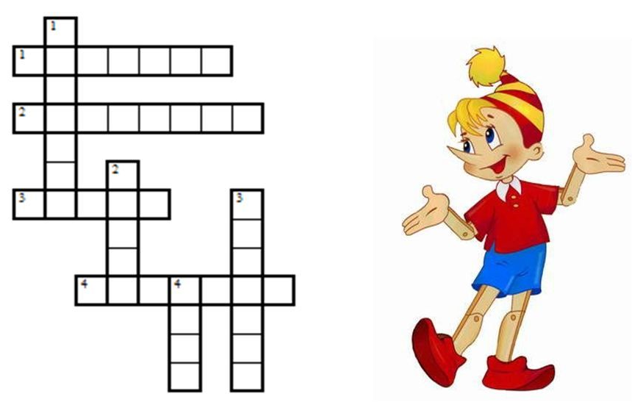
Задание №4
Кроссворд «КВА»

Slide 10
Задание №5
«Весёлая грамматика»

Slide 11
1) «Собери слова»
1класс
ЗА ЛИ ХА МУ СА ЯЦ
2 класс
ВЕДЬ БАР ДЯ ТЕЛ СУК МЕД
3 класс
КО ВА КИ ТАВ ПРИС КА ЛЕН РО ВА
4 класс
ПЕ ГРАМ МЕН КА МА ТИ КА РЕ КА ДА ШИ РАН

Slide 12
2) «Фразеологизмы»
1класс (закончи предложение)
Голоден как …
Труслив как …
Здоров как …
Упрям как …
Колючий как …
2 класс (найди ответы в словаре)
Бить баклуши……
Прикусить язык……
3 класс
Душа ушла в пятки….
Считать ворон…..
4 класс
Семи пядей во лбу…..
Кот наплакал….

Slide 13
3) «Путаница»
1класс – 4 класс (каждая команда дописывает правильный ответ)
Пингвины – жители пустыни.
Ужата очень любят дыни
Шоферы знают толк в малине
Ребята ползают в трясине
Верблюды плавают на льдине.
Медведи возят груз в машине.

Slide 14
ФИЗМИНУТКА
На каждый вопрос дети отвечают хором «Вот так!»- жестом показывая нужное действие.
Как живешь?
Вот так! (большой палец вверх)
Как идешь?
Вот так! (шагают)
А бежишь?
Вот так! (согнуть руки в локтях и показать, как работают ими при беге, бег на месте)
Ночью спишь?
Вот так! (руки под щеку и положить на них голову)
Как берешь?
Вот так! (сжимаем ладонь)
А даешь?
Вот так! (протягиваем руку вперед)
Как грозишь?
Вот так! (погрозить пальцем)
А шалишь?
Вот так! (надуть щеки и разом стукнуть по ним)

Slide 15
Задание №6
«Наборщик»

Slide 16
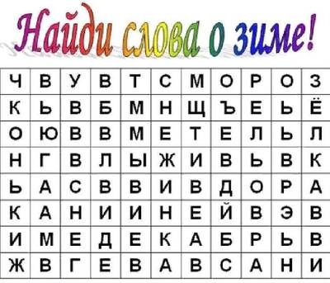
1 класс
2 класс

Slide 17
3 класс
В этом квадрате с буквами спрятались 13 обитателей морей и рек. Отыщи их. Учти, что слова могут быть написаны по горизонтали, по вертикали и по диагонали. Одно слово – краб – уже найдено.
4 класс
В этом квадрате с буквами спрятались 14 названий сладостей. Слова можно искать по горизонтали, по вертикали и по диагонали. Одно слово – торт – мы за тебя уже нашли.

Slide 18
Задание №7
«Сыщики»

Slide 19
1)Найди слова, которые спрятались в словах, записанных на доске. Запишите их на листочках.
ХЛЕВ, КОСА, ЩЕЛЬ, ЗУБР, СТОЛБ, УКОЛ, УДОЧКА, ТОЧКИ
2)Собери пословицу.
1класс
живи учись. Век век
беде. познаются Друзья в
2 класс
насмешишь. Поспешишь, людей
час. время, потехе Делу
3 класс
ждут. одного не Семеро
кататься, люби возить. Любишь саночки и
4 класс
труда не рыбку вытащишь из. Без пруда
осени считают. Цыплят по

